Slide 1
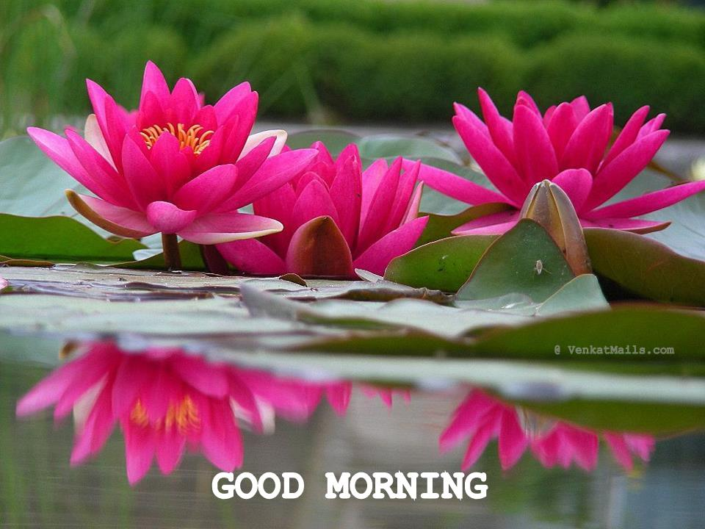
অনেক অনেক শুভেচ্ছা

Slide 2
পরিচিতি
মোছাঃ মাহমুদা আক্তার
সহকারী শিক্ষক
ধামইরহাট মডেল সপ্রাবি,
ধামইরহাট , নওগাঁ
আমার বাংলা বই
তৃতীয় শ্রেণী (কবিতা)
আমার পণ
পাঠ্যাংশ- সকালে উঠিয়া ----- নাহি করি হেলা।

Slide 3
কবিতা সম্পর্কে আলোচনা
সকালে উঠিয়া মনে মনে কী বলে?
কে আদেশ করেন?
এক সাথে কারা মিলে মিশে থাকবে ?
কোন ছেলেদের সাথে খেলা করবে?
কোন সময় হেলা করবে না ?

Slide 4
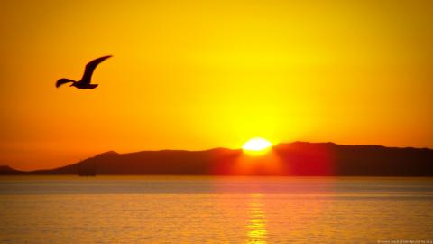
আজ আমাদের পাঠ
আমার পণ
মদনমোহন তর্কালংকার

Slide 5
শিখনফল
পাঠ শেষে শিক্ষার্থীরা
১ । স্বরভঙ্গি ঠিক রেখে প্রমিত উচ্চারণে কবিতাং শটুকু আবৃতি করতে পারবে ।
২ । নতুন শব্দের অর্থ বলতে ও শব্দ বসিয়ে বাক্য লেখতে পারবে ।
৩ । ছন্দের তালে তালে কবিতাংশটুকু আবৃতি করতে পারবে।
৪ । ছোট ছোট প্রশ্নের উত্তর দিতে পারবে ।

Slide 6
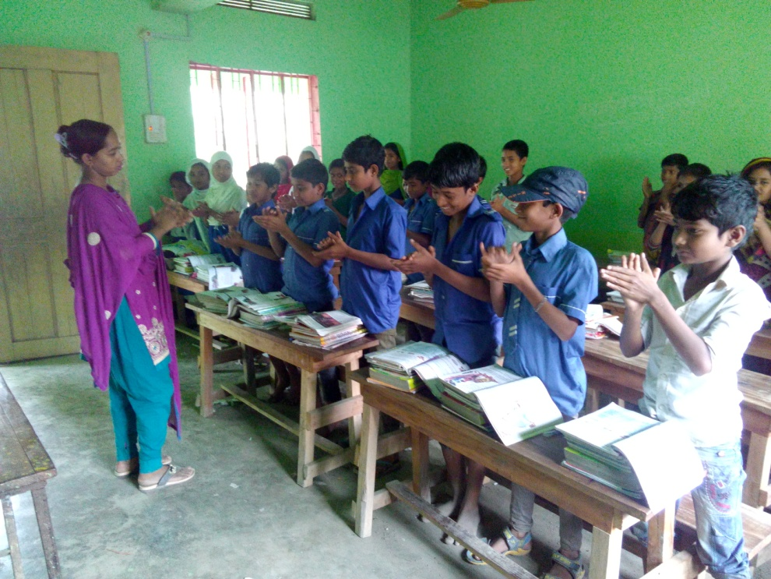
চল ছন্দের তালে তালে কবিতাটি আবৃতি করি

Slide 7
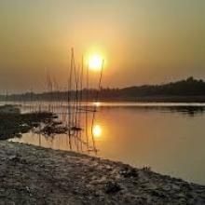
ছবির মাধ্যমে আলোচনা
সকালে উঠিয়া আমি মনে মনে বলি ,
সারাদিন আমি যেন ভালোহয়ে চলি ।

Slide 8
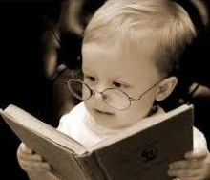
ছবির মাধ্যমে আলোচনা
আদেশ করেন যাহা মোর গুরুজনে,
আমি যেন সেই কাজ করি ভালো মনে ।

Slide 9
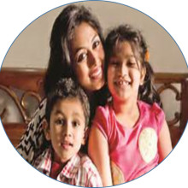
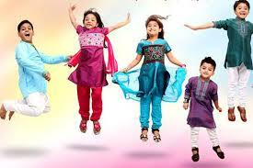
ছবির মাধ্যমে আলোচনা
ভাইবোন সকলেরে যেন ভালোবাসি ,
একসাথে থাকি যেন সবে মিলেমিশি।

Slide 10
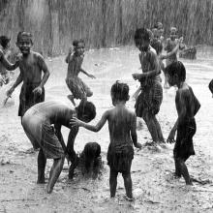
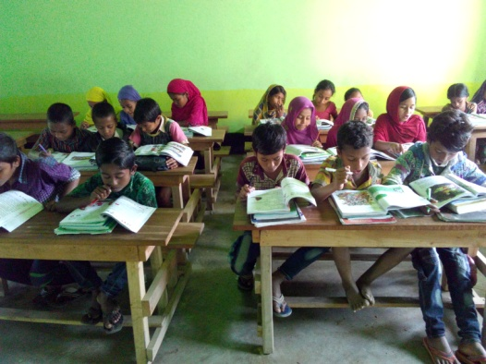
ছবির মাধ্যমে আলোচনা
ভালো ছেলেদের সাথে মিশে করি খেলা,
পাঠের সময় যেন নাহি করি হেলা।

Slide 11
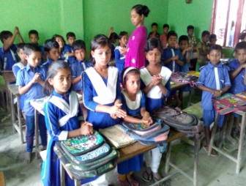
নতুন শব্দার্থ
গুরুজন – সম্মানীয় ব্যাক্তি ।
পাঠ--- পড়া ।
হেলা – অবহেলা ।
আদেশ – হুকুম।

Slide 12
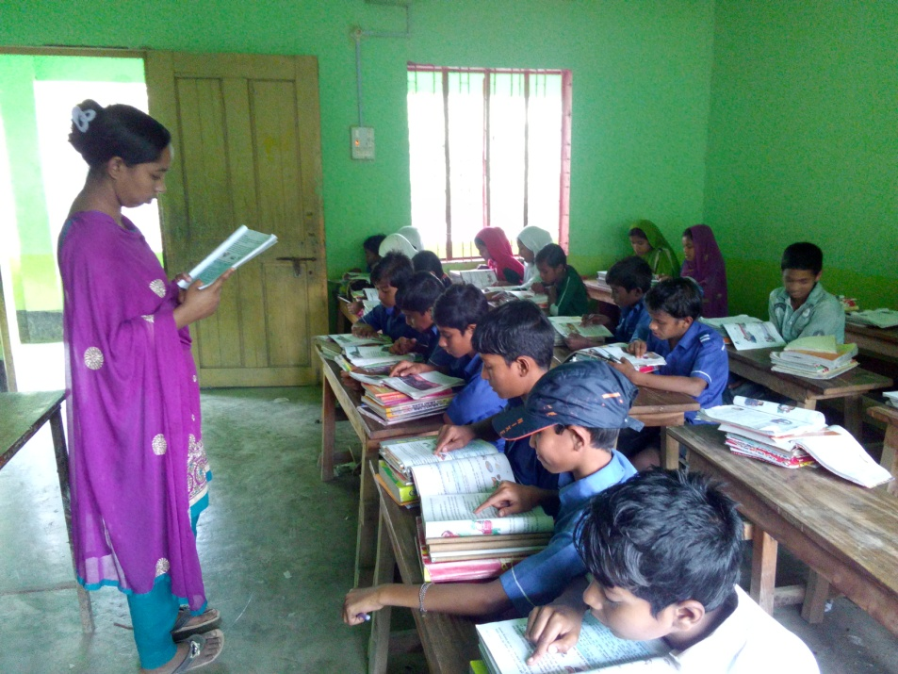
শিক্ষকের আদর্শ পাঠ
শিক্ষক প্রমিত উচ্চারণে স্বর ভঙ্গি বজায় রেখে কবিতাটি বার বার আবৃতি করবে এবং শিক্ষার্থীরা সাথে সাথে আবৃতি করবে।

Slide 13
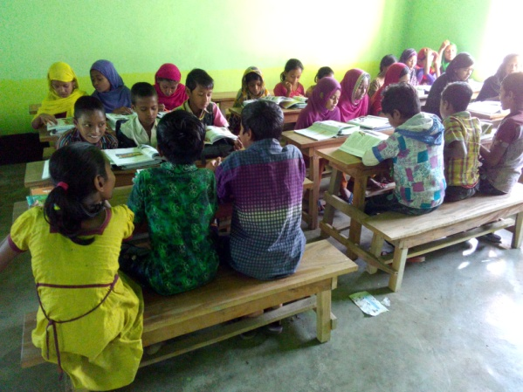
দলীয় কাজ
নিচের চরণগুলোর পরের চরণ খাতায় লিখ।
1। সকালে উঠিয়া আমি মনে মনে বলি,
------------------------ --------------।
২ ।আদেশ করেন যাহা মোর গুরু জনে,
---------------------------- ------- -- ।
৩ ।ভাইবোন সকলেরে যেন ভালোবাসি,
--------------------------------- ------।
ভালো ছেলেদের সাথে মিশে করি খেলা,
-------------------------------- ----- ।

Slide 14
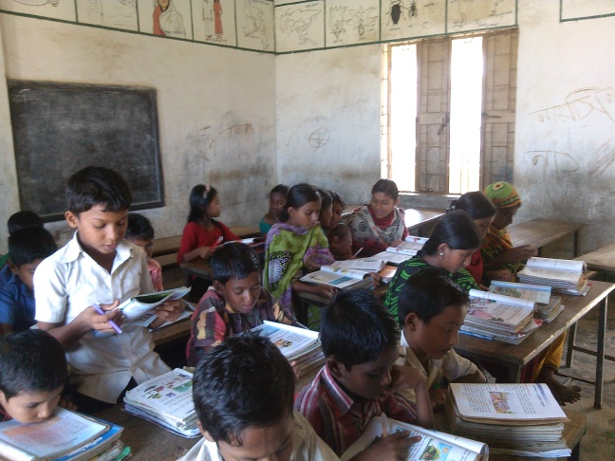
একক কাজ
১ । সারাদিন কীভাবে চলব?
সারাদিন ভালো হয়ে চলব।
২ । কারা গুরুজন ?
মাথা পিতা , ওস্তাদ , শিক্ষক ।
৩ । পড়ার সময় কী করব ?
পড়ার সময় পড়ব।

Slide 15
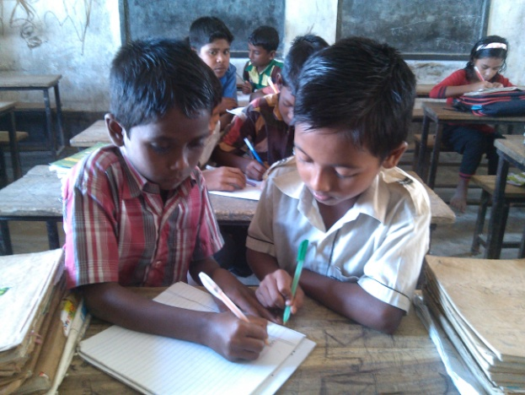
জোড়ায় কাজ
শব্দ গুলো খালি জায়গায় বসিয়ে বাক্য তৈরী করি ।
পাঠ
হেলা
আদেশ
গুরুজন
১। বড়দের-------- ---- মেনে চলা উচিত।
২ । মা-বাবা, শিক্ষক আমাদের --------
৩ । আমরা--------- শেষ করে খেলতে যাই ।
৪ । কাউকে -------- করব না ।

Slide 16
মুল্যায়ণ
ডান দিকের কথার সাথে বাম দিকের কথা টেনে লিখি ।
আদেশ মেনে চলি
নাহি হেলা
সেবা করি
ভালোবাসি
গুরুজনের
কাজ করি
সবাইকে
পাঠের সময়
গুরুজনের
ভালোমনে

Slide 17
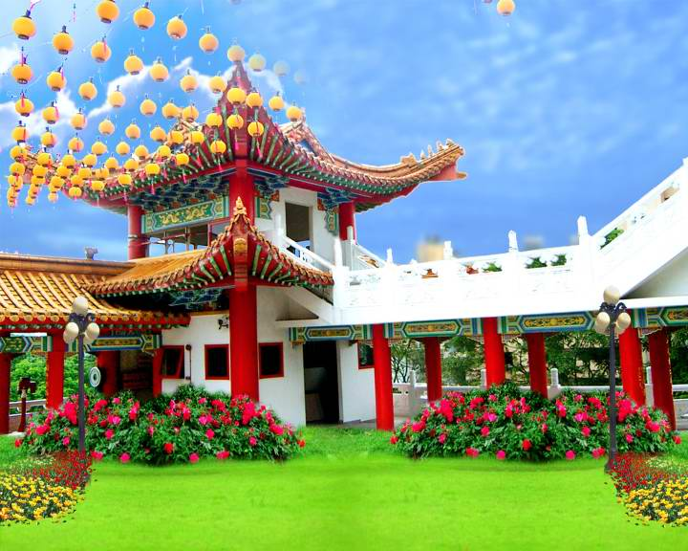
বাড়ির কাজ
তুমি সকালে উঠে কী কী কাজ করবে তা লিখ।

Slide 18
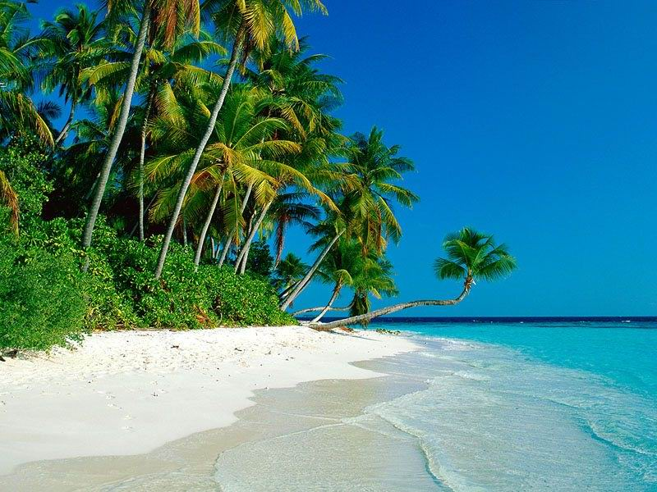
সবাই ভালো থেকো ধন্যবাদ

